Slide 1
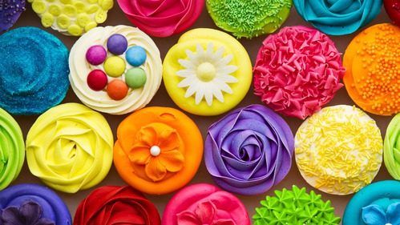
Пищевые добавки

Slide 2
Пищевые добавки
— разрешенные Минздравом РФ химические вещества и природные соединения, обычно неупотребляемые в качестве пищевого продукта или обычного компонента пищи, но которые преднамеренно добавляют в пищевой продукт по технологическим соображениям на различных этапах производства, хранения, транспортирования с целью улучшения или облегчения производственного процесса или отдельных операций, увеличения стойкости продукта к различным видам порчи, сохранения структуры и внешнего вида продукта или специального изменения его органолептических свойств.
Основные цели введения пищевых добавок (классификация пищевых добавок)
совершенствование технологии подготовки, переработки пищевого сырья, изготовления, фасования, транспортирования и хранения продуктов питания (применяемые при этом добавки не должны маскировать последствия использования испорченного сырья или проведения технологических операций в антисанитарных условиях);
сохранение природных качеств пищевого продукта;
улучшение органолептических свойств пищевых продуктов и увеличение их стабильности при хранении.
Пищевые добавки допускается применять только в том случае, если они даже при длительном использовании не угрожают здоровью человека.

Slide 3
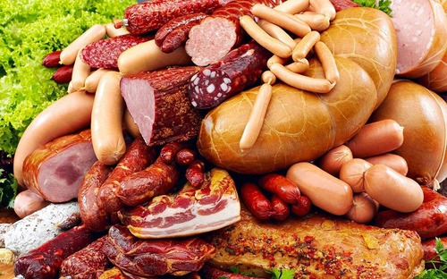
Число пищевых добавок, применяемых в производстве пищевых продуктов в разных странах, достигает сегодня 500, не считая комбинированных добавок, отдельных душистых веществ и ароматизаторов. В Европейском Союзе классифицировано около 300 пищевых добавок.
Каждой пищевой добавке присвоен цифровой трех или четырехзначный номер (в Европе с предшествующей ему буквой Е). Эти номера (коды) используются в сочетании с названиями функциональных классов, отражающих группу пищевых добавок по технологическим функциям (подклассам).
Букву Е специалисты отождествляют как со словом Европа, так и со словами Epbar/Edible, что в переводе на русский соответственно с немецкого и английского означает съедобный.

Slide 4
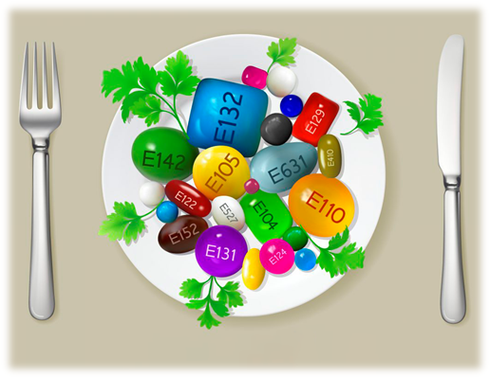
Классификация пищевых добавок
Обычно пищевые добавки разделяют на несколько групп (классификация пищевых добавок):
вещества, регулирующие вкус продукта (ароматизаторы, вкусовые добавки, подслащивающие вещества, кислоты и регуляторы кислотности);
вещества, улучшающие внешний вид продукта (красители, стабилизаторы цвета, отбеливатели);
вещества, регулирующие консистенцию и формирующие текстуру (загустители, гелеобразователи, стабилизаторы, эмульгаторы и др.);
вещества, повышающие сохранность продуктов и увеличивающие сроки их хранения (консерванты, антиоксиданты и др.).
Соединения, повышающие пищевую ценность продуктов, например, витамины, микроэлементы, аминокислоты, не относятся к пищевым добавкам.

Slide 5
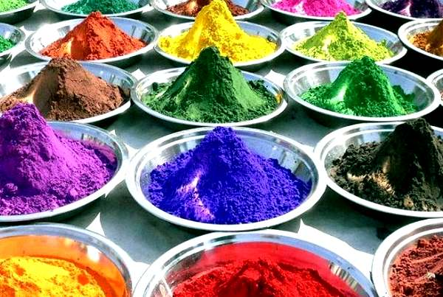
основные группы:
Е100 —: Е182,—красители;
Е200 и далее — консерванты;
Е300 и далее — антиокислители (антиоксиданты);
Е400 И далее — стабилизаторы консистенции;
Е450 и далее, Е1000 — эмульгаторы;
Е500 и далее — регуляторы кислотности, разрыхлители;
Е600 И далее — усилители вкуса и аромата;
Е700 — Е800 — запасные индексы для другой возможной информации;
Е900 и далее — глазирующие агенты, улучшители хлеба.

Slide 6
Задание 1. Внимательно изучите предложенные ниже слова
Красители
Продукты
Консерванты
Опасность
Польза
Натуральность
Составьте одно предложение либо короткий рассказ из этих слов. Запишите.

Slide 7
Задание 2. Определите, пожалуйста, какие предложения содержат правильную информацию («+»), а какие неправильную («-»). Поставьте соответствующий значок и подготовьтесь к устной аргументации своего выбора.
1. Все пищевые добавки, разрешенные к употреблению, безопасны для человека.
2. К пищевым добавкам относят ароматизаторы, красители, загустители, витамины.
3. Цвет продуктов влияет на ощущения ее вкуса.
4. Натуральные красители безвредны.
5. В некоторых ягодах синтезируются природные консерванты

Slide 8
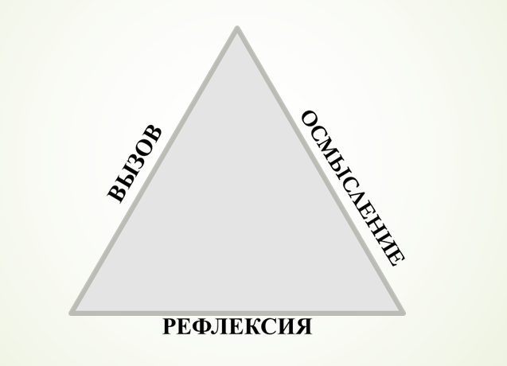
Задание 4. Прочитайте, пожалуйста, текст «О пищевых добавках – польза или вред» и по ходу чтения делайте пометки.
«v» - уже знал (а);
«+» - новая информация;
«!» – интересная информация;
«?» – недостаточная, непонятная информация, есть вопросы.

Slide 9
КОНСЕРВАНТЫ В ПИЩЕВОЙ ПРОМЫШЛЕННОСТИ
История применения пищевых добавок (уксусная и молочная кислоты, поваренная соль, некоторые специи и др.) насчитывает несколько тысячелетий. Однако только в 19–20 веках им стали уделять особое внимание.
Вызвано это особенностями торговли с перевозкой скоропортящихся и быстро черствеющих товаров на большие расстояния, что требует увеличения срока хранения.
Спрос современного потребителя на пищевую продукцию с привлекательным цветом и запахом обеспечивают ароматизаторы, красители, консерванты и т.п.

Slide 13
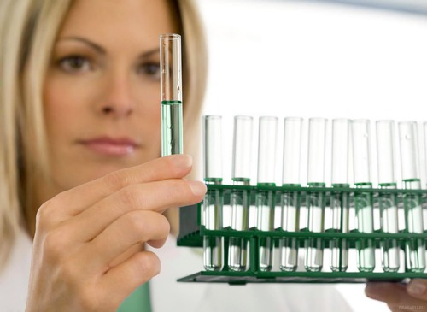
БЕЗОПАСНОСТЬ И ЭФФЕКТИВНОСТЬ ПИЩЕВЫХ КОНСЕРВАНТОВ
Любое вещество может быть как безвредным, так и токсичным, что зависит от способа его применения.
Важное значение имеет также способность вещества проявлять кумулятивные свойства, т.е. накапливаться в организме.
Международными организациями (ВОЗ, ФАО) суммарный токсикологический риск пищевых добавок характеризуется величиной ДСП –допустимое суточное поступление (ADI ).
ДСП – количество вещества, выраженное в мг на 1 кг массытела в сутки,
ДСП (мг/кг веса тела в день) для отдельных консервантов
составляет [1]:
− аскорбиновая кислота и её соли – 15;
− бензойная кислота и её соли – 5;
− винная кислота L (+) – 30;
− гидросульфит натрия – 0,7;
− диоксид серы, или оксид серы (IV) – 0,7;
− муравьиная кислота – 3;
− низин – 0,8;
− нитраты – 0,5 (кроме детского питания);
− нитриты – 0,2 (временно);
− ортофосфорная кислота и её соли – 70;
Для лизоцима (Е1105), который является белком и молочной кислоты (L, D и LD) опасность применения и ДСП не установлены.

Slide 14
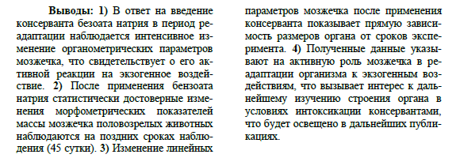
ОРГАНОМЕТРИЯ МОЗЖЕЧКА БЕЛЫХ КРЫС ПОСЛЕ ИНТОКСИКАЦИИ ПИЩЕВЫМ КОНСЕРВАНТОМ БЕНЗОАТОМ НАТРИЯ
Бензоат натрия, как консервант, широко применяется в пищевой, в косметической и фармацевтической промышленности. Ввиду недостаточных исследований существует двоя-кое мнение о вреде и пользе этого средства. В настоящее время регистрируется рост количества пациентов с болезнью Паркинсона и другими нейродегенеративными заболеваниями, связанных с нарушением функционирования нервной системы, и в частности мозжечка, что может быть обусловлено значительным распространением пищевых добавок

Slide 15
ОПАСНО!
Самые серьезные претензии предъявляются к подсластителю аспартаму. Он входит в состав более 6000 продуктов. При 30 градусах по Цельсию аспартам начинает распадаться на метанол (метиловый спирт) и формальдегид, который считается канцерогеном. Постоянный прием аспартама нередко вызывает головную боль, звон в ушах, аллергию и депрессию. Другой подсластитель - цикламат - в США, Франции, Великобритании и еще в некоторых странах запрещен с 1969 года. Предполагается, что он провоцирует почечную недостаточность. Эти подсластители широко используются в производстве прохладительных напитков. Они повышают аппетит и вызывают жажду. Е-добавки, запрещенные в России Е121 - цитрусовый красный, краситель Е123 - красный амарант, краситель Е240 - формальдегид, консервант
Е-добавки, разрешенные в России, но считающиеся опасными Вызывают рост злокачественных опухолей: Е103, Е105, Е121, Е123, Е125, Е126, Е130, Е131, Е143, Е152, Е210, Е211, Е213-217, Е240, Е330, Е447. Вызывают заболевания желудочно-кишечного тракта: Е221-226, Е320-322, Е338-341, Е407, Е450, Е461-466. Аллергены: Е230, Е231, Е232, Е239, Е311-313. Вызывают болезни печени и почек: Е171 173, Е320-322.

